Slide 1



TRƯỜNG TIỂU HỌC ÁI MỘ A
Bài giảng điện tử Tự nhiên xã hội lớp 3
Hoạt động sản xuất nông nghiệp ( tiết 2).

Slide 2
Tuần 11
Hoạt động sản xuất nông nghiệp
(Tiết 2)

Slide 3
Hoạt động sản xuất nông nghiệp
(tiết 2)

Slide 4



Slide 5


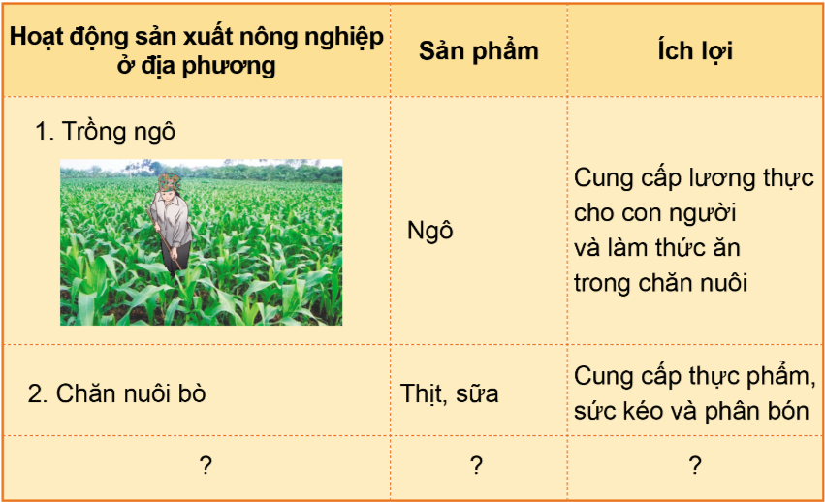

1. Chia sẻ về một số hoạt động sản xuất nông nghiệp ở địa phương em theo gợi ý dưới đây.

Slide 6


Slide 7


Slide 8
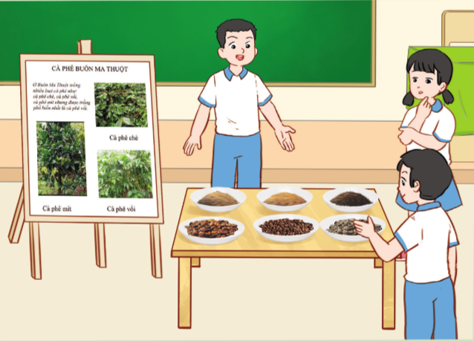
2. Giới thiệu một sản phẩm nông nghiệp ở địa phương em.

Slide 9

* Cách tiến hành:
- Tổ chức cho HS thực hiện theo nhóm 6.
- HS dán các tranh, ảnh (đã chuẩn bị trước ở nhà) về các sản phẩm nông nghiệp ở địa phương vào bảng nhóm.
- Các nhóm trưng bày sản phẩm, mỗi nhóm cử một bạn để giới thiệu. Các nhóm đi tham quan sản phẩm của nhóm bạn.
- Các nhóm nhận xét, góp ý sản phẩm cho nhau.
- Bình chọn nhóm có sản phẩm“Ấn tượng nhất”; bạn “Giới thiệu hay nhất”; ...
- Mời nhóm ấn tượng nhất trình bày sản phẩm trước lớp.

Slide 11


Trong những năm gần đây, nước ta xuất khẩu nhiều gạo, cà phê, cao su, tôm, cá, …
Việt Nam là một trong những nước xuất khẩu gạo hàng đầu thế giới.

Slide 12


Slide 13



